Slide 1
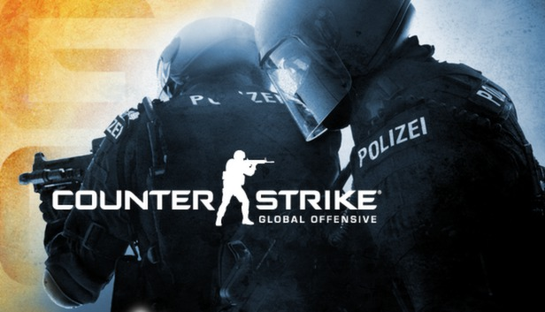

Slide 2
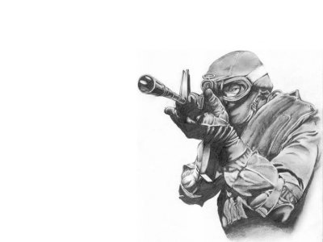
Гра Counter Strike є першою грою в серії бойовиків. Свою назву вона отримала від слова «Contras». Так називали загони повстанців з Нікарагуа. З`явившись в 1988 році графіка цієї гри була в ті часи чудова. На атмосферу цієї гри впливало її виконання. Гравець опинявся відразу ж в епіцентрі подій. Якщо дія відбувалася на острові, гравець реально бачив себе на кручі, навколо зелена трава і текуча вода. Гори з білими шапками снігу, повне зірок нічне небо. І гравець вживався в гру повністю.

Slide 3
Гра на реакцію
Реакція пішла від слова реагувати. Реагувати Ваш організм, а саме нервова система може на що завгодно з зовнішніх подразників. Коли говорять про реакцію, як не про біологічний термін, то мають на увазі саме швидкість реакції. Ігри в яких перевіряється Ваша реакція працюють за таким же принципом. Припустимо бувають ігри, де Ваша реакція перевіряється в тому, як швидко Ви зможете вистрілити по якомусь предмету або ворогові, бувають ігри де перевіряється Ваша реакція на якесь число або букву, яку Вам слід натискати.

Slide 4

Гра на спритність
Хитра здатність нашого тіла і мозку це спритність. У когось вона закладена на генетичному рівні, а хтось тренується довгі роки, щоб стати більш спритним. Спритність універсальна здатність, яку можна причепити до багатьом сферам нашого життя. В онлайн іграх, представлених в даному жанрі, Ви зможете потренуватися свою вправність у багатьох фізичних процесах

Slide 5
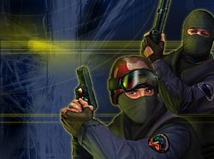
Тут можна буде і пострибати, через якісь перешкоди, можна буде постріляти з лука чи іншого виду зброї, доведеться навчитися поводитися з великою кількістю різних предметів, а це можуть бути і спортивні снаряди й не зовсім спортивні. У будь-якому випадку підвищити свій рівень координації рухів у цих іграх можна.

Slide 6
Гра цінувалася і цінується за її ігровий процес, який багато хто вважає унікальним. Фанатам цієї гри зовсім байдуже, що не всі персонажі красиві, іноді застряють у стінах. Секрет успіху цієї гри в тому, що в ній дуже продуманий і ретельно вивірений баланс зброї двох сторін, які борються між собою, чудово продумані карти. Ветерани цієї гри знають в ній все до гвинтика, можуть вести справжню снайперську війну . У цій грі для повної перемоги потрібно постійно відточувати свою майстерність, здібності та вміння.

Slide 7
У цих іграх Ви зможете сповна поїздити на бойовій техніці, виносити в повітря будинки й різну бойову техніку. Граючи в дані гри Ви зможете заочно пройти курс молодого бійця і навчитися багато чого корисного, чого в нашій армії навіть не навчать. Барвиста графіка і звукове супроводження роблять ці ігри ще більш цікавими!

Slide 8
З перших днів своєї появи гра стала дуже популярною і затребуваною. Її популярність не пропала досі. Багато любителів таких ігор не мислять себе без гри Counter Strike. Нехай і графіка у неї проста, і сюжет досить невигадливий, але мільйони користувачів до цих пір грають в цю гру.

Slide 9
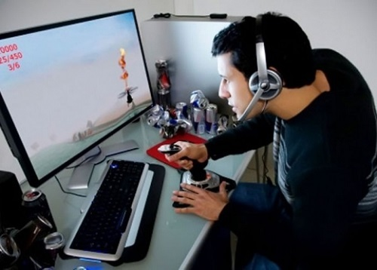
Професія «Геймер» стала офіційною
Один з Південнокорейських університетів відкриває навчання за спеціальністю «геймер». Таким чином, комп'ютерні ігри прирівняли до професійного спорту. Університет Чан-Ан входить в десятку кращих навчальних закладів Кореї. Скоро, крім традиційних спеціальностей, тут будуть навчати «електронному спорту». Відділення для кіберспортсменів відкриється на факультеті спортивних наук університету.

Slide 10
Відзначимо, що Південна Корея є одним зі світових лідерів розвитку кіберспорту . Більше того, там це вже давно великий і прибутковий бізнес. У країні навіть існують спеціальні телеканали, які транслюють змагання з електронним game-дисциплін. Недарма перший турнір World Cyber Games, який називають «кіберолімпійскими іграми», відбувся саме в Кореї. З тих пір ці змагання проходять щорічно в різних країнах.

Slide 11
“Як не стати комп'ютерним зомбі”
не грайте дуже довго без перерви;
відволікатесь від гри при кожній слушній нагоді;
поза ігровим часом обов'язково займіться спортом;
знайдіть міру, і тоді негативний вплив комп'ютерних ігор буде мінімальним;
зробіть свій вибір обгрунтовано, зважте всі “За” і “Проти”
Твій вибір, твоя поведінка , твоє життя

Slide 12
Результати для кожного
На сьогоднішньому турнірі для мене найбільш важливим ……
У майбутньому я буду відноситись до комп'ютерних ігор….
Сьогоднішня інформація дозволяє мені зробити висновок, що…
Це рішення було прийнято тому, що...

